Slide 1
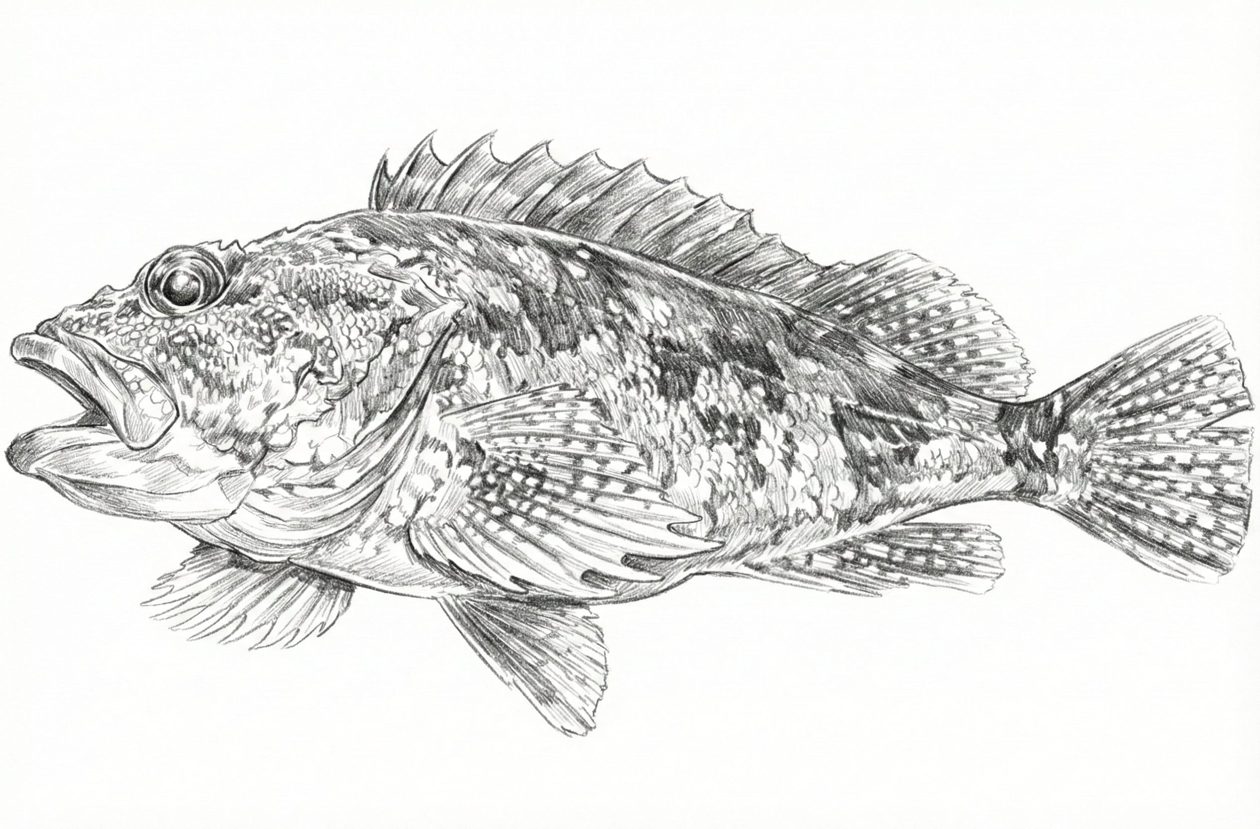
Part 1. 퍼셉트론
밑바닥부터 시작하는 딥러닝

Slide 2
01
퍼셉트론이란?
02
가중치와 편향
목차
03
활동: 선형 분리
04
XOR 문제의 한계
05
활동: 다층 퍼셉트론으로 해결하기

Slide 3
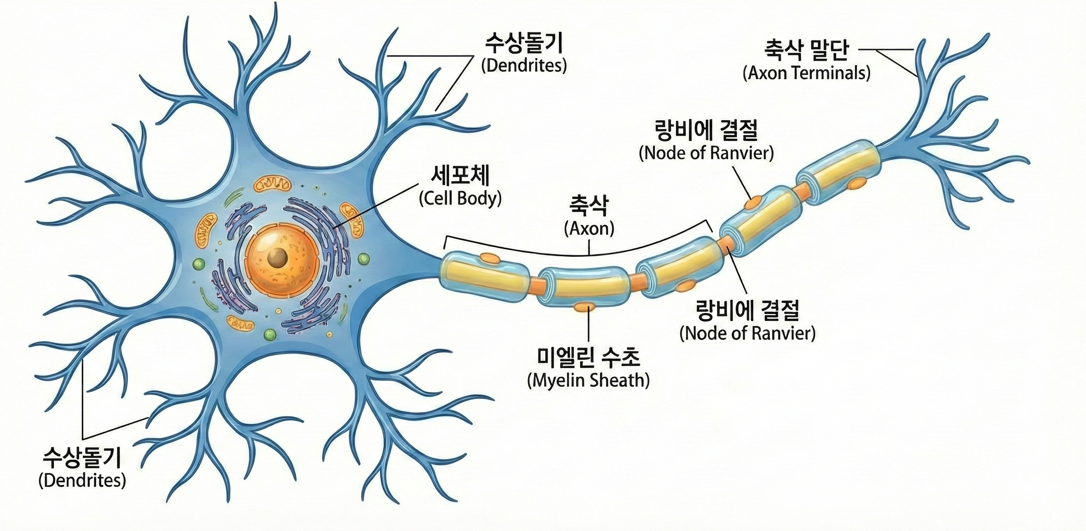
도입: 퍼셉트론은 어디서 왔나?
신경 세포의 원리
인간의 뇌에 있는 수없이 많은 신경세포들은 이웃한 신경세포에 자극을 전달하는 구조를 가지고 있음. 이 과정을 통해 기억이 형성되고 사고를 하게 됨.
인간 신경세포의 구조

Slide 4

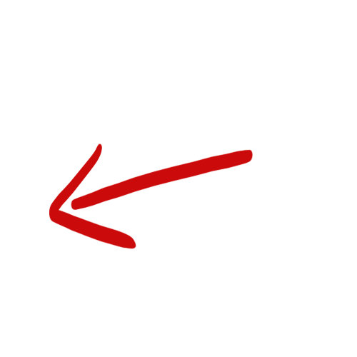
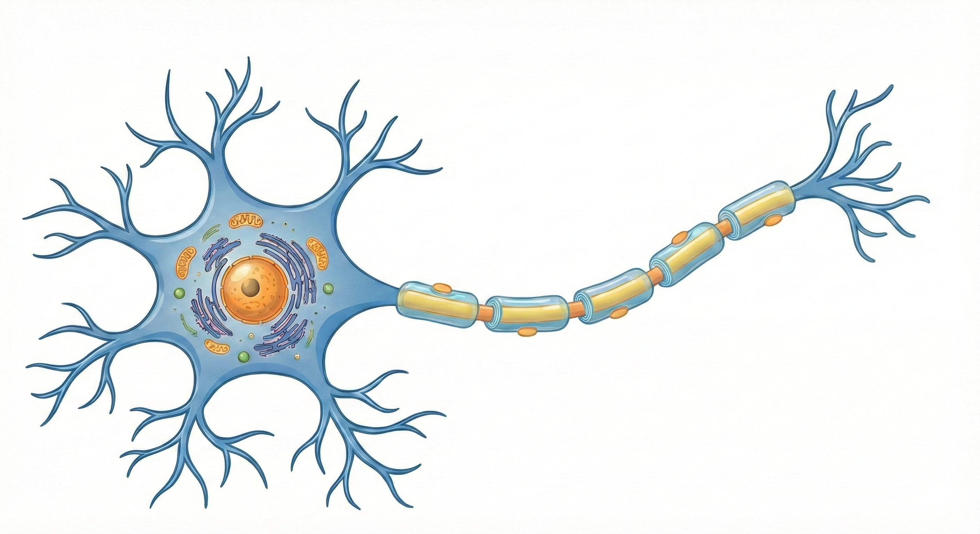
1
뉴런에 외부 자극이 입력으로 들어온다.

Slide 5

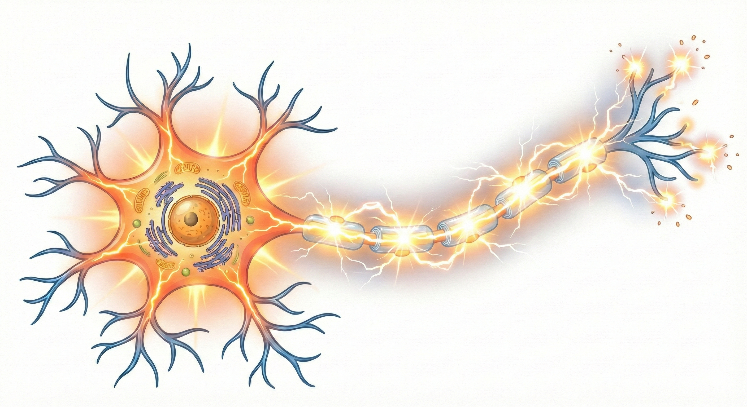
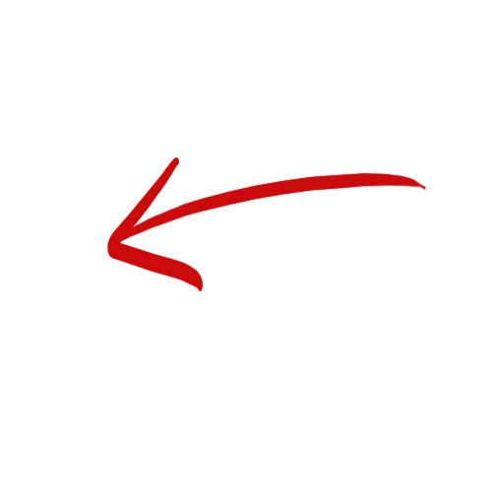

2
외부 자극의 합의 크기를 세포체에서 판단한다.

Slide 6

3
신호의 합이 임계값보다 클 경우 뉴런이 반응하여 근처 뉴런에 신호를 전달한다.

Slide 7
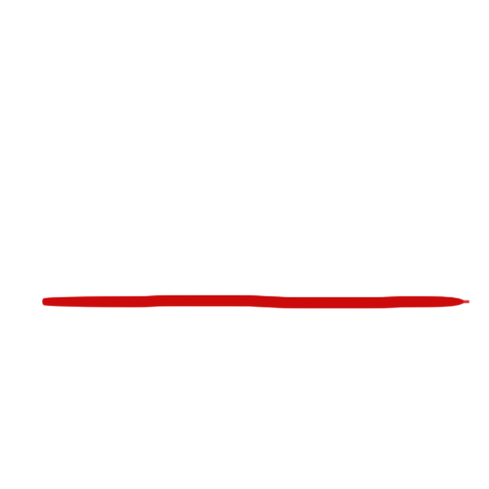
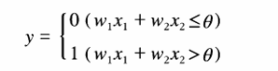
퍼셉트론이란?
퍼셉트론의 정의
퍼셉트론의 식
신경세포의 구조를 흉내내는 프로그램을 컴퓨터 과학자들은 인공신경세포(artificial neuron) 혹은 퍼셉트론(perceptron)이라고 한다.
퍼셉트론은 외부 자극을 노드의 수치값으로 할당한후, 이 수치값을 가중치에 곱한 다음 이 신호의 합을 구한다. 만약, 신호의 종합이 임계값을 넘으면 1을 출력한다.

Slide 8
가중치와 편향
가중치란?
입력 신호가 결과에 주는 영향력(중요도)을 조절, 퍼셉트론은 복수의 입력 신호 각각에 고유한 가중치를 부여함.
편향이란?
뉴런이 얼마나 쉽게 활성화(1을 출력)되느냐를 조정

Slide 9
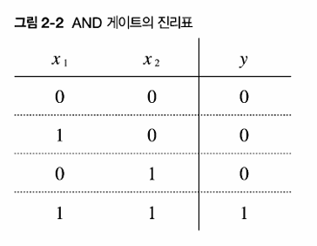
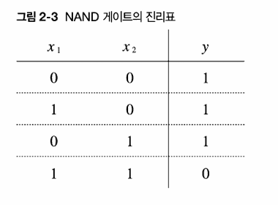
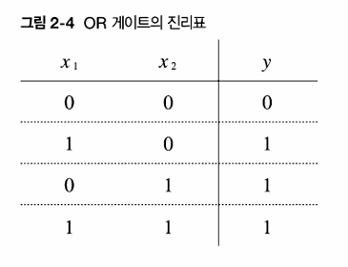
논리 회로(AND, NAND, OR)
※ NAND는 Not AND를 의미하며, AND 게이트의 출력을 뒤집은 것

Slide 10
논리 게이트 시각화
AND Gate
0
0
0
A | B | Out
0 | 0 | 0
0 | 1 | 0
1 | 0 | 0
1 | 1 | 1
※ 두 입력이 모두 1일 때만 켜집니다.

Slide 11
논리 게이트 시각화
AND Gate
0
1
0
A | B | Out
0 | 0 | 0
0 | 1 | 0
1 | 0 | 0
1 | 1 | 1
※ 두 입력이 모두 1일 때만 켜집니다.

Slide 12
논리 게이트 시각화
AND Gate
1
0
0
A | B | Out
0 | 0 | 0
0 | 1 | 0
1 | 0 | 0
1 | 1 | 1
※ 두 입력이 모두 1일 때만 켜집니다.

Slide 13
논리 게이트 시각화
AND Gate
1
0
1
0
1
A | B | Out
0 | 0 | 0
0 | 1 | 0
1 | 0 | 0
1 | 1 | 1
※ 두 입력이 모두 1일 때만 켜집니다.

Slide 14
코드로 구현해보자(Python)
def AND(x1, x2):
w1, w2, theta = 0.5, 0.5, 0.7
tmp = x1*w1 + x2*w2 if tmp <= theta:
return 0
elif tmp > theta:
return 1

Slide 15
코드로 구현해보자(Python)
def AND(x1, x2):
w1, w2, theta = 0.5, 0.5, 0.7
tmp = x1*w1 + x2*w2 if tmp <= theta:
return 0
elif tmp > theta:
return 1

Slide 16
코드로 구현해보자(Python)
def AND(x1, x2):
w1, w2, theta = 0.5, 0.5, 0.7
tmp = x1*w1 + x2*w2 if tmp <= theta:
return 0
elif tmp > theta:
return 1

Slide 17
코드로 구현해보자(Python)
def AND(x1, x2):
w1, w2, theta = 0.5, 0.5, 0.7
tmp = x1*w1 + x2*w2 if tmp <= theta:
return 0
elif tmp > theta:
return 1

Slide 18
코드로 구현해보자(편향과 가중치)
def AND(x1, x2):
x = np.array([x1, x2])
w = np.array([0.5, 0.5])
b = -0.7
tmp = np.sum(w*x) + b
if tmp <= 0:
return 0
else:
return 1

Slide 19
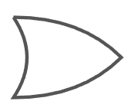
논리 게이트 시각화
OR Gate
0
0
0
A | B | Out
0 | 0 | 0
0 | 1 | 1
1 | 0 | 1
1 | 1 | 1
※ 하나라도 1이면 켜집니다.

Slide 20
논리 게이트 시각화
OR Gate
0
1
0
1
A | B | Out
0 | 0 | 0
0 | 1 | 1
1 | 0 | 1
1 | 1 | 1
※ 하나라도 1이면 켜집니다.

Slide 21
논리 게이트 시각화
OR Gate
1
0
0
1
A | B | Out
0 | 0 | 0
0 | 1 | 1
1 | 0 | 1
1 | 1 | 1
※ 하나라도 1이면 켜집니다.

Slide 22
논리 게이트 시각화
OR Gate
1
0
1
0
1
A | B | Out
0 | 0 | 0
0 | 1 | 1
1 | 0 | 1
1 | 1 | 1
※ 하나라도 1이면 켜집니다.

Slide 23
코드로 구현해보자(Python)
def OR(x1, x2):
w = np.array([x1, x2])
b = -0.2
tmp = np.sum(w*x) + b
if tmp <= 0:
return 0
else:
return 1

Slide 24
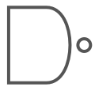
논리 게이트 시각화
NAND Gate
0
0
1
A | B | Out
0 | 0 | 1
0 | 1 | 1
1 | 0 | 1
1 | 1 | 0
※ 둘 다 1일 때만 꺼집니다. (AND의 반대).

Slide 25
논리 게이트 시각화
NAND Gate
0
1
0
1
A | B | Out
0 | 0 | 1
0 | 1 | 1
1 | 0 | 1
1 | 1 | 0
※ 둘 다 1일 때만 꺼집니다. (AND의 반대).

Slide 26
논리 게이트 시각화
NAND Gate
1
0
0
1
A | B | Out
0 | 0 | 1
0 | 1 | 1
1 | 0 | 1
1 | 1 | 0
※ 둘 다 1일 때만 꺼집니다. (AND의 반대).

Slide 27
논리 게이트 시각화
NAND Gate
1
0
1
0
0
A | B | Out
0 | 0 | 1
0 | 1 | 1
1 | 0 | 1
1 | 1 | 0
※ 둘 다 1일 때만 꺼집니다. (AND의 반대).

Slide 28
코드로 구현해보자(Python)
def NAND(x1, x2):
x = np.array([x1, x2])
w = np.array([-0.5, -0.5])
b = 0.7
tmp = np.sum(w*x) + b
if tmp <= 0:
return 0
else:
return 1

Slide 29
활동: 게이트의 시각화
퍼셉트론 실습 열기

Slide 30
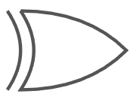
논리 게이트 시각화
XOR Gate
0
0
0
A | B | Out
0 | 0 | 0
0 | 1 | 1
1 | 0 | 1
1 | 1 | 0
※ 입력이 서로 다를 때만 켜집니다.

Slide 31
논리 게이트 시각화
XOR Gate
0
1
0
1
A | B | Out
0 | 0 | 0
0 | 1 | 1
1 | 0 | 1
1 | 1 | 0
※ 입력이 서로 다를 때만 켜집니다.

Slide 32
논리 게이트 시각화
XOR Gate
1
0
0
1
A | B | Out
0 | 0 | 0
0 | 1 | 1
1 | 0 | 1
1 | 1 | 0
※ 입력이 서로 다를 때만 켜집니다.

Slide 33
논리 게이트 시각화
XOR Gate
1
0
1
0
0
A | B | Out
0 | 0 | 0
0 | 1 | 1
1 | 0 | 1
1 | 1 | 0
※ 입력이 서로 다를 때만 켜집니다.

Slide 34
도전: XOR 게이트의 시각화
퍼셉트론 실습 열기

Slide 35
퍼셉트론의 한계
단층 퍼셉트론은 직선 하나로 나눈 영역만 표현할 수 있다.
이를 선형 영역이라고 한다.
XOR 같은 문제는 곡선(비선형) 영역이 필요하다.

Slide 36
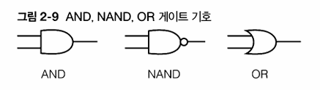
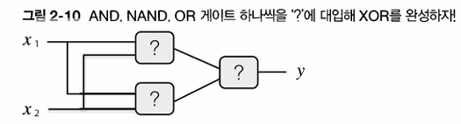
활동: 층을 쌓아보자!

Slide 37
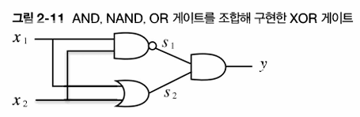
활동: 층을 쌓아보자! (정답)

Slide 38
코드로 구현해보자(Python)
def AND(x1, x2):
w1, w2, theta = 0.5, 0.5, 0.7
tmp = x1*w1 + x2*w2 if tmp <= theta:
return 0
elif tmp > theta:
return 1

Slide 39
Part 1 정리
퍼셉트론은 입출력을 갖는 알고리즘이다.
가중치와 편향을 매개변수로 설정한다.
단층 퍼셉트론은 선형 영역만 표현 가능하다 (XOR 불가).
다층 퍼셉트론으로 비선형 영역(XOR)을 표현할 수 있다.
Next: 신경망(Neural Network)

